Slide 1

Méthodes Agiles et Conception Centrée Utilisateur
Présentation
du rapprochement entre ces deux méthodes

Slide 2
Présentation des deux approches
Les Méthodes Agiles : Aperçu et mise en oeuvre
Une tentative de conciliation : la méthode ACU
Expérimentations
Les rôles
Cas pratique : Le projet Cat’s Eyes
Présentation de l'application et des acteurs du projet
Déroulement du projet
Conception Centrée Utilisateur : principes
Pourquoi rapprocher ces méthodes?
Apports et limites de la méthode ACU
Les procédures

Slide 3
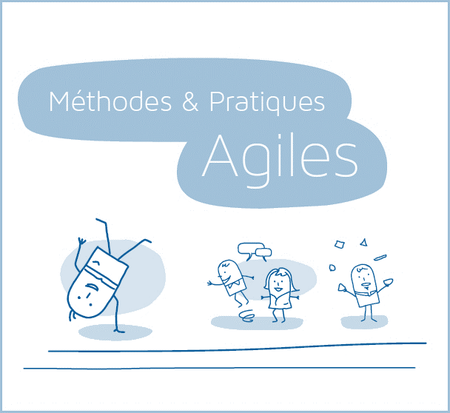
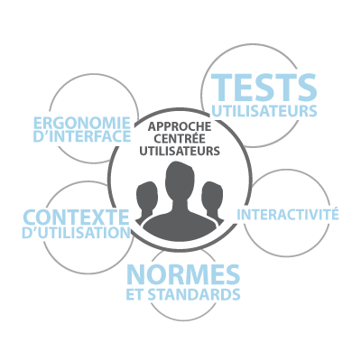
Présentation des deux approches
VS

Slide 4
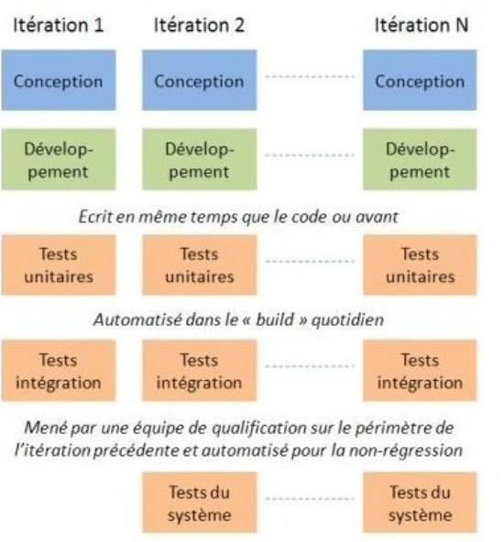
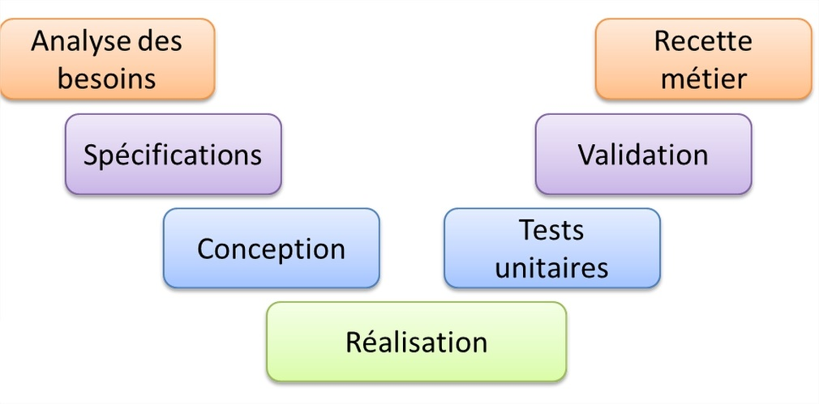
{
Les Méthodes Agiles
Apparues il y a une vingtaine d’années mais appliquées seulement au début des années 2000 pour accélérer la production d’applications logicielles
Modèle itératif visant à répondre au mieux aux besoins exprimés par les commanditaires en offrant une grande réactivité par rapport à leurs demandes
Méthodes Agiles
Modèle en V
Modèle de développement à l’opposé du modèle en cascade ou modèle en V

Slide 5
4 valeurs fondamentales
L’équipe
Logiciel fonctionnel
Acceptation
du
changement
Collaboration

Slide 6
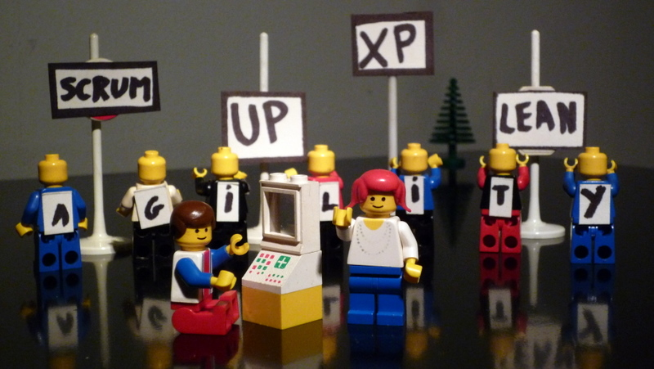
{
Les Méthodes Agiles
Une multitude de méthodes et de techniques dérivées existent : XP, Scrum, RAD, DSDM, ASD, FDD, Crystal Clear

Slide 7
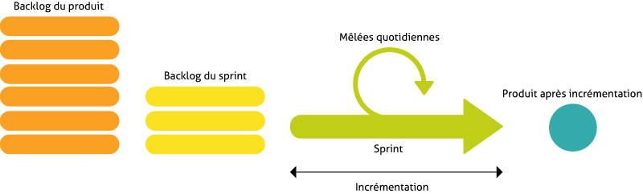
{
Les Méthodes Agiles
Exemple : Mise en œuvre de la méthode SCRUM

Slide 8
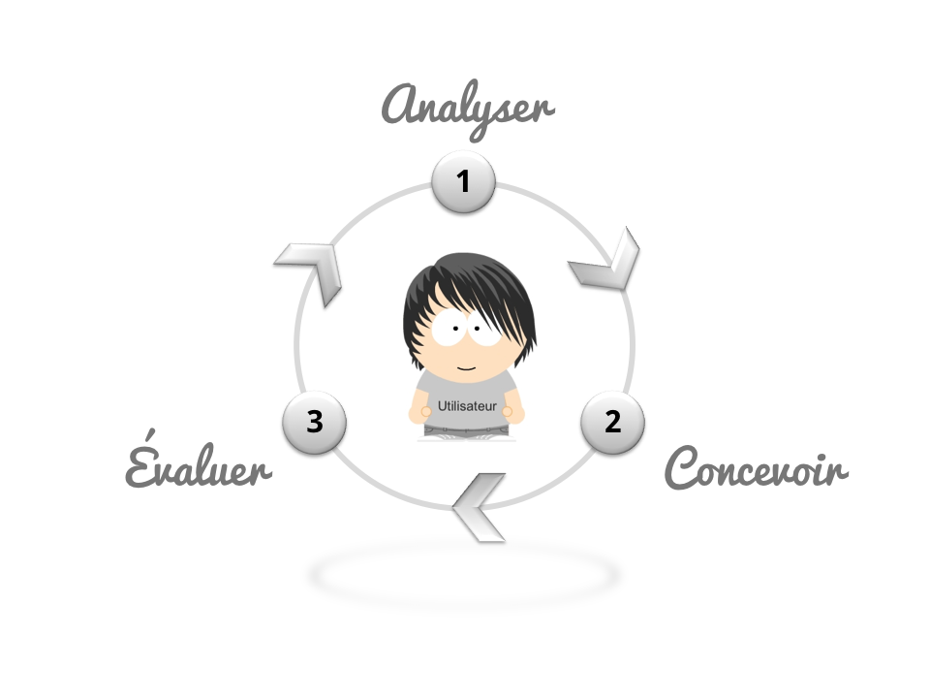
{
Conception centrée utilisateur
Apparue au début des années 1990
Stimulée par l’irruption de terminaux connectés, d’applications web et la domotique
Approche tenant compte des utilisateurs et de leurs besoins tout au long du processus de développement → prépondérance du point de vue de l’utilisateur final (Final User)

Slide 9

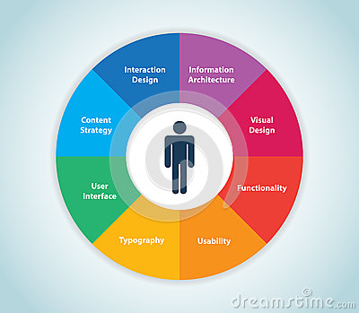

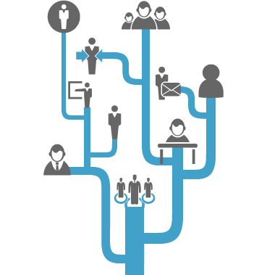
{
Conception centrée utilisateur
Participation active des utilisateurs
Répartition entre les utilisateurs et le système
Conception pluridisciplinaire
Itération des solutions de conception

Slide 10
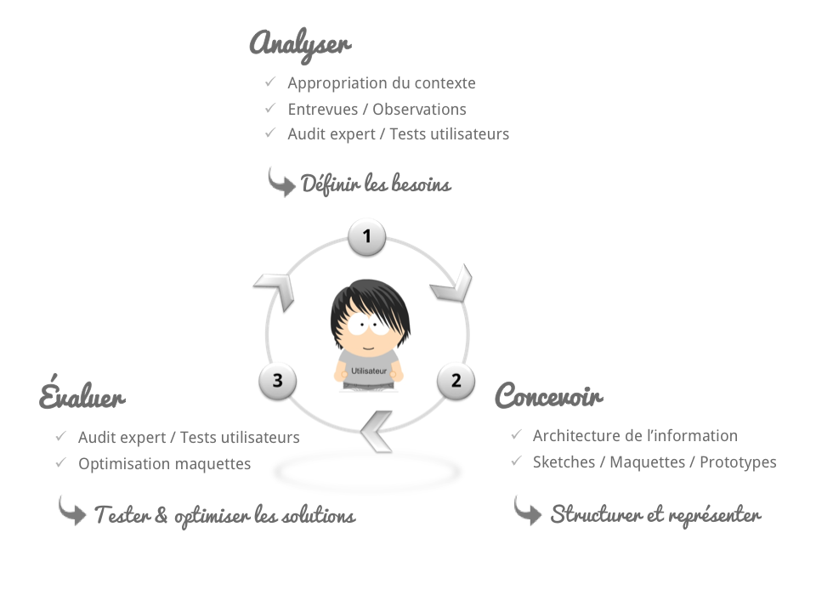
{
Conception centrée utilisateur

Slide 11
{
Pourquoi rapprocher ces deux méthodes?
Méthodes Agiles
CCU
Pallier les défauts de chaque méthode:
-Le produit peut ne pas être utilisable par les utilisateurs finaux pour les Méthodes Agiles
-Problème de la qualité du produit final pour la CCU
Tirer le meilleur des deux approches :
-Garantie d’un produit fonctionnel, faible probabilité de développement « hors sujet » pour les Méthodes Agiles
Réduction des coûts de dév. et de support utilisateur, amélioration de la productivité, de la satisfaction pour la CCU

Slide 12
Une tentative de conciliation : la méthode ACU
La première version
Les rôles
La procédure

Slide 13
L’expérience : une première approche
{
5 projets : 15 personnes travaillant dessus
Entretiens des personnes et descriptifs des avis
Critiques -
Besoin de temps
Les ergonomes
Critiques +
Les développeurs
Les ergonomes
Les développeurs
Les utilisateurs

Slide 14
Agile Centrée Utilisateur : l’expérience
{
Une première vision
Avoir une phase de conception
Avoir un ergonome (phase de test)
Vision claire des rôles de chacun
Ne pas intégrer une méthode dans l’autre

Slide 15

Méthode Agile Centrée Utilisateur : les rôles
{

Slide 16
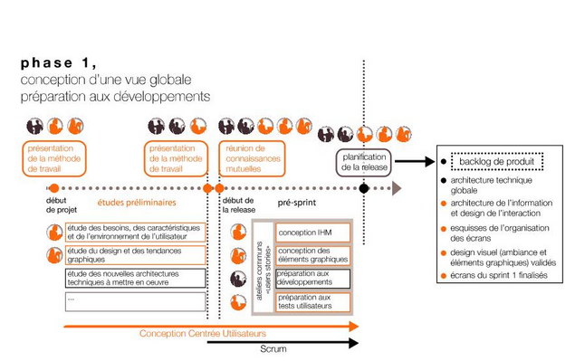
Procédure : PHASE 1 / La conception
{

Slide 17
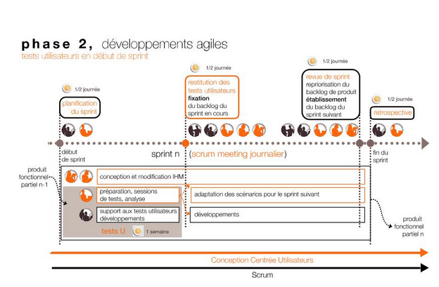
Procédure : PHASE 2 / Le développement
{

Slide 18
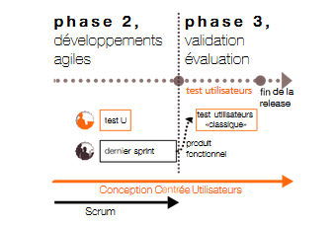
Procédure : PHASE 3 / La validation
{

Slide 19

Cas pratique : Le projet Cat’s Eyes

Slide 20
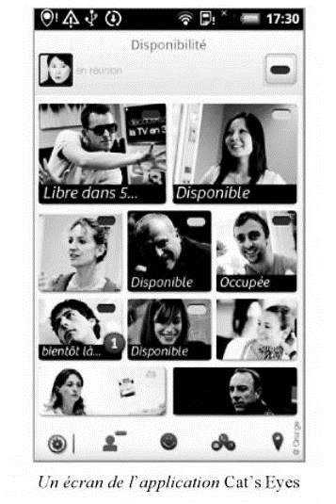
{
Présentation de l’application et des acteurs du projet
Application mobile permettant d'avoir les informations en temps réel sur ses contacts (ex : dispo, lieu , activité)
Propose d'interagir au changement de situation d'un contact (ex : proposer de boire un verre à un ami)

Slide 21
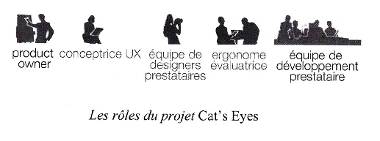
{
Présentation de l’application et des acteurs du projet
Les rôles du projet Cat’s Eyes

Slide 22
{
Déroulement du projet
Phase 1, conception :
Réalisation d’une maquette Flash entre PO et Designers
Réalisation d'un prototype sous Android à partir de la maquette

Slide 23
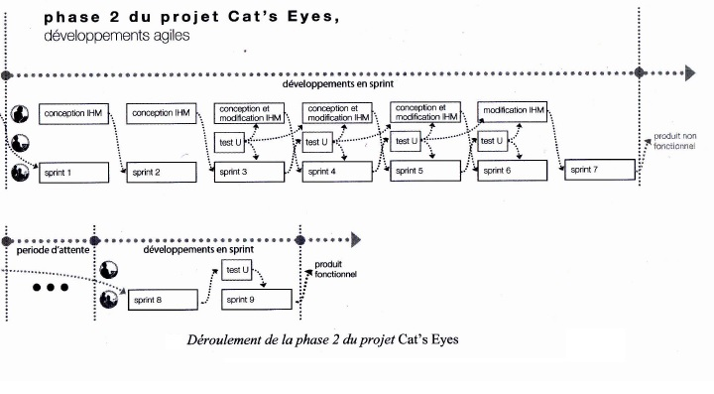
{
Déroulement du projet
Phase 2, développement :
9 sprints de 3 semaines chacun
ACU appliquée : mini-tests utilisateurs, sprint 3 à 6 avec l'ensemble des membres

Slide 24
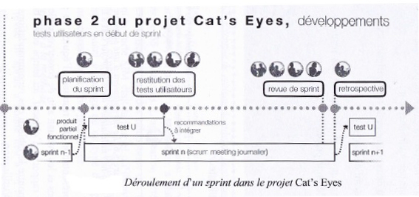
{
Déroulement du projet
Phase de tests utilisateurs + développement en parallèle au début de chaque sprint
Recommandations possibles après analyse des tests
Relation étroite entre développeurs et ergonome : Scrums quotidiens

Slide 25
{
Apports et limites de la méthode ACU
Difficultés rencontrées :
Communication difficile entre ergonome et développeur
Un développeur ne peut pas être partout en même temps → Sprint de 4 semaines ou plusieurs développeurs auraient résolu le problème

Slide 26
{
Apports et limites de la méthode ACU
Points positifs :
Grâce aux retours réguliers des utilisateurs :
Visibilité améliorée
Facilite la priorisation des fonctionnalités
Révélation en amont des problèmes techniques importants
Grâce aux rencontres quotidiennes entre ergonome et développeurs :
Flux d'informations augmenté
Rapidité de résolution de problèmes et de prise de décision

Slide 27
{
Conclusion
La méthode ACU permet :
Une meilleure compréhension des besoins utilisateurs
D’intégrer directement les points d’amélioration en développement
Une motivation renforcée par un lien constant avec les utilisateurs
De montrer l’importance de la communication entre les membres et de la participation de tous les acteurs dans les cérémoniaux
D’avoir un livrable plus affiné et plus fluide dans son utilisation

